Slide 1
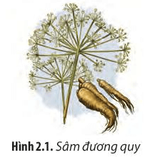

Bằng phương pháp nào người ta có thể sản xuất số lượng lớn các chế phẩm sinh học hay chất có hoạt tính sinh học cao để chữa bệnh nhưng vẫn hạn chế được tình trạng khai thác quá mức các loại dược liệu quý hiếm?
Hiện nay, nhiều loại cây dược liệu (sâm vũ diệp, sâm đương quy, sâm Việt Nam,…) đang trong tình trạng nguy cấp do bị khai thác quá mức để làm nguyên liệu sản xuất số lượng lớn thuốc chữa bệnh. Đây là một trong những nguyên nhân gây nên sự suy giảm về đa dạng sinh học.
Công nghệ
tế bào thực vật và thành tựu

Slide 2
CÔNG NGHỆ
TẾ BÀO THỰC VẬT
VÀ THÀNH TỰU

Slide 3
NỘI DUNG
I. Các giai đoạn chung của CNTB thực vật
II. Ứng dụng CNTB thực vật
III. Thành tựu của CNTB thực vật

Slide 4
Phần I
Các giai đoạn chung của CNTB thực vật

Slide 5

Lớp chia thành 2 nhóm: Đọc thông tin mục I. Các giai đoạn chung của công nghệ tế bào thực vật (tr.5)
Nhóm thảo luận: Ngồi ở trung tâm lớp học và tiến hành thảo luận, trả lời các câu hỏi về các giai đoạn chung của công nghệ tế bào thực vật. Trong nhóm thảo luận, chừa một chỗ trống cho thành viên trong nhóm quan sát có thể tham gia vào nhóm thảo luận để cùng đóng góp ý kiến hoặc đặt câu hỏi.
Nhóm quan sát: Ngồi xung quanh, tập trung quan sát nhóm thảo luận. Nhóm quan sát, các bạn có thể tham gia vào nhóm thảo luận để cùng đóng góp ý kiến hoặc đặt câu hỏi cho nhóm thảo luận

Slide 6
CÂU HỎI THẢO LUẬN
1. Quy trình công nghệ tế bào thực vật gồm những giai đoạn nào?
2. Cần lưu ý điều gì khi chuẩn bị thiết bị, dụng cụ nuôi cấy mô tế bào?
3. Trong các kĩ thuật nuôi cấy mô, kĩ thuật nào tạo được giống mới và kĩ thuật nào tạo được các dòng thuần chủng?
4. Có thể thu được những sản phẩm gì khi nuôi cấy mô tế bào? Các sản phẩm đó được dùng để làm gì?

Slide 7
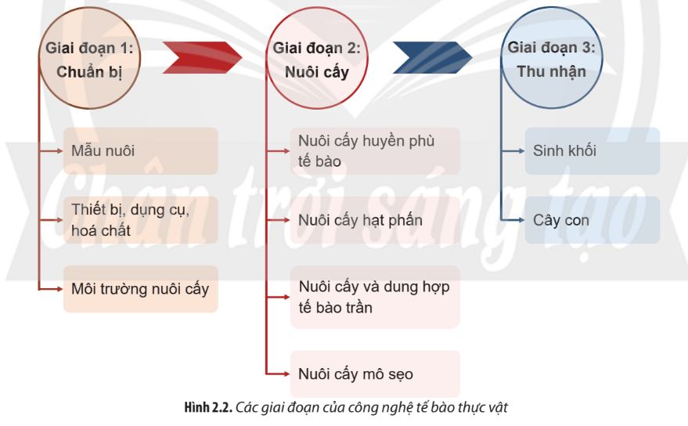
1. Quy trình công nghệ tế bào thực vật gồm những giai đoạn nào?

Slide 8

2. Cần lưu ý điều gì khi chuẩn bị thiết bị, dụng cụ nuôi cấy mô tế bào?
Khi chuẩn bị thiết bị, dụng cụ nuôi cấy mô tế bào cần phải đảm bảo điều kiện vô trùng để mẫu nuôi không bị nhiễm khuẩn trong quá trình nuôi cấy.

Slide 9
3. Trong các kĩ thuật nuôi cấy mô, kĩ thuật nào tạo được giống mới và kĩ thuật nào tạo được các dòng thuần chủng?
Giải thích.
- Kĩ thuật tạo được giống mới là nuôi cấy và dung hợp tế bào trần và tế bào lại mang bị nhiễm sắc thể của hai loài khác nhau.
- Kĩ thuật tạo được các dòng thuần chủng là nuôi cấy hạt phấn vì hạt phấn.

Slide 10

4. Có thể thu được những sản phẩm gì khi nuôi cấy mô tế bào? Các sản phẩm đó được dùng để làm gì?
- Tuỳ theo mục đích nuôi cấy mà sản phẩm thu được có thể là sinh khối tế bào hoặc cây con.
- Cây con tiếp tục được nuôi trong môi trường nuôi cấy cho đến khi đạt được kích thước nhất định. Sau đó, các cây này sẽ được đem trồng trong điều kiện ngoại cảnh để cây phát triển tự nhiên.
- Sinh khối tế bào sau khi được thu nhận sẽ tiếp tục tiến hành xử lí, tinh chế để thu nhận các chất cần thiết.

Slide 11
Phần II
Ứng dụng công nghệ tế bào thực vật

Slide 12

Hoạt động trạm
1
2
3
5
6
4
‒ Mỗi học sinh phải tham gia đủ 4 trạm học tập, gồm 3 trạm bắt buộc và 1 trạm tự chọn.
+ Trạm bắt buộc (tất cả HS đều phải tham gia):
Trạm 1: Nuôi cấy mô tế bào in vitro.
Trạm 2: Nuôi cấy hạt phấn.
Trạm 3: Nuôi cấy và dung hợp tế bào trần.
+ Trạm tự chọn (HS chọn 1 trong 3 trạm):
Trạm 4: Nuôi cấy huyền phù tế bào.
Trạm 5: Nuôi cấy và tăng sinh khối rễ tơ.
Trạm 6: HS bốc thăm và trả lời câu hỏi.
Ở mỗi trạm, HS nhận Phiếu học tập và thực hiện nhiệm vụ không quá 10 phút.

Slide 13
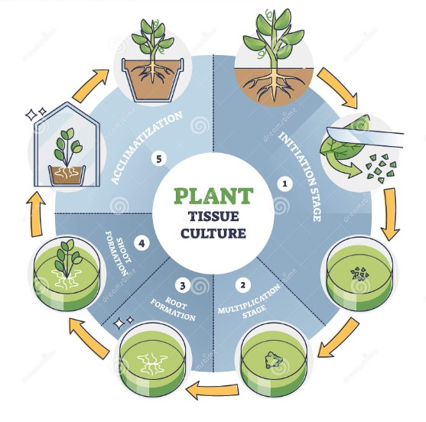
Đem cây trồng để tạo cây trưởng thành
Cây trưởng thành
Cây con trồng trên giá thể trong điều kiện thích hợp
Tách các mẫu mô
Hình thành rễ
Các TB được tách rời
trong môi trường nuôi cấy
Hình thành chồi
Tạo mô sẹo
Quy trình nuôi cấy mô tế bào thực vật

Slide 14
PHIẾU HỌC TẬP TRẠM 1 TÌM HIỂU NUÔI CẤY TẾ BÀO THỰC VẬT IN VITRO
Nhiệm vụ | Nội dung câu hỏi | Trả lời
1 | Tại sao phương pháp nuôi cấy mô tế bào thực vật in vitro lại cho các cây con được sinh ra giống hệt cây mẹ về mặt di truyền? | Trong nuôi cấy mô tế bào thực vật in vitro, các cây con được sinh ra từ các mẩu mô của cây mẹ thông qua quá trình nguyên phân. Do đó, các cây con được sinh ra giống hệt cây mẹ về mặt di truyền.
2 | Nuôi cấy mô tế bào thực vật in vitro có những ưu điểm và hạn chế gì? | - Ưu điểm: Nhân nhanh và tạo ra số lượng lớn các giống cây trồng có năng suất cao, chất lượng tốt, thích nghi với điều kiện sinh thái nhất định, chống chịu tốt với nhiều loại sâu bệnh,... - Hạn chế: Do các cây con giống nhau về mặt di truyền nên khi điều kiện môi trường sống trở nên bất lợi có thể gây chết hàng loạt.

Slide 15
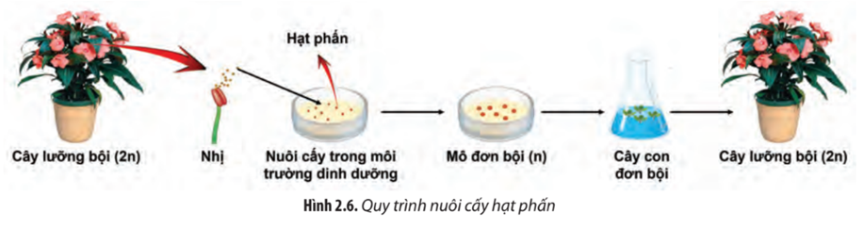

Slide 16
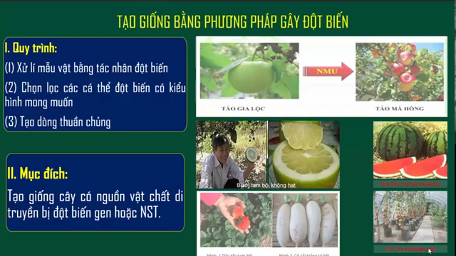

Slide 17
PHIẾU HỌC TẬP TRẠM 2 TÌM HIỂU NUÔI CẤY TẾ BÀO HẠT PHẤN
Nhiệm vụ | Nội dung câu hỏi | Trả lời
1 | Tại sao cần phải tiến hành chọn lọc các dòng tế bào trước khi nuôi cấy? | Trong nuôi cấy hạt phấn, các hạt phấn riêng lẻ có thể mọc trên môi trường nhân tạo và hình thành các dòng tế bào đơn bội. Các dòng này mang các kiểu gene khác nhau do kết quả của quá trình tạo giao tử. Do đó, cần tiến hành chọn lọc các dòng tế bào mang các kiểu gene quy định các tính trạng mong muốn rồi mới tiến hành nuôi cấy.
2 | Việc chọn lọc các dòng tế bào đơn bội hay lưỡng bội sẽ có ưu thế hơn? Giải thích. | Chọn lọc các dòng tế bào đơn bội sẽ có ưu thế hơn. Vì các dòng tế bào đơn bội có bộ gene gồm các allele không tồn tại thành từng cặp nên tế bào mang allele lặn vẫn biểu hiện thành kiểu hình, điều này tạo điều kiện thuận lợi cho việc chọn lọc in vitro ở mức tế bào để thu được các dòng có những đặc tính mong muốn.

Slide 18
PHIẾU HỌC TẬP TRẠM 2 TÌM HIỂU NUÔI CẤY TẾ BÀO HẠT PHẤN
Nhiệm vụ | Nội dung câu hỏi | Trả lời
3 | Colchicine gây lưỡng bội hoá bằng cách nào? | Colchicine có tác dụng ức chế sự hình thành của thoi phân bào dẫn đến các nhiễm sắc thể đã nhân đôi nhưng không phân li. Do đó, từ bộ nhiễm sắc thể n tạo thành bộ nhiễm sắc thể 2n.
4 | Các cây con được tạo ra bằng phương pháp nuôi cấy hạt phấn có đặc điểm gì? Đặc điểm này có lợi ích gì trong thực tiễn? | Cây lưỡng bội được tạo bằng phương pháp này đều thuần chủng về tất cả các gene nên tính trạng chọn lọc được sẽ rất ổn định.

Slide 19
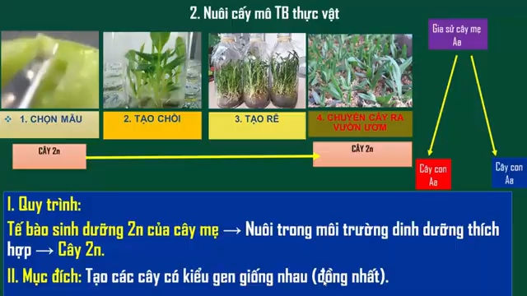

Slide 20
PHIẾU HỌC TẬP TRẠM 3 TÌM HIỂU NUÔI CẤY VÀ DUNG HỢP TẾ BÀO TRẦN
Nhiệm vụ | Nội dung câu hỏi | Trả lời
1 | Phương pháp nuôi cấy và dung hợp tế bào trần có ưu thế gì hơn so với các phương pháp tạo giống khác? | Phương pháp nuôi cấy và dung hợp tế bào trần có thể tạo ra giống mới mang đặc điểm của hai loài mà bằng cách tạo giống thông thường không thể tạo ra được.
2 | Tại sao cần phải loại bỏ thành cellulose trước khi tiến hành dung hợp tế bào? | Thành cellulose có cấu tạo vững chắc nên không thể dung hợp lại với nhau. Khi loại bỏ thành cellulose thì tế bào chỉ còn màng sinh chất bao bọc. Lúc này, do tính chất của màng nên các tế bào trần dễ dung hợp với nhau.
3 | Tại sao khi nhân của hai tế bào ban đầu không dung hợp thì tế bào lại không thể tiếp tục phát triển? | Vì khi nhân của hai tế bào không dung hợp thì trong tế bào sẽ xảy ra hiện tượng đào thải chọn lọc nhiễm sắc thể nhân tế bào không điều khiển được quá trình sinh trưởng và phân chia tế bào.

Slide 21
PHIẾU HỌC TẬP TRẠM 4 TÌM HIỂU NUÔI CẤY HUYỀN PHÙ TẾ BÀO
Nhiệm vụ | Nội dung câu hỏi | Trả lời
1 | Trong nuôi cấy huyền phù tế bào, người ta có thể thúc đẩy quá trình sinh trưởng của tế bào bằng cách nào? | Người ta có thể thúc đẩy quá trình phân bào và tốc độ sinh trưởng bằng các dịch chiết tự nhiên như nước dừa, dịch chiết nấm men, auxin, cytokinin ở nồng độ phù hợp.

Slide 22
PHIẾU HỌC TẬP TRẠM 5 TÌM HIỂU NUÔI CẤY VÀ TĂNG SINH KHỐI RỄ TƠ
Nhiệm vụ | Nội dung câu hỏi | Trả lời
1 | Nuôi cấy và tăng sinh khối rễ tơ có gì ưu việt hơn so với các phương pháp nuôi cấy thông thường? | Hệ thống rễ có tính ổn định về mặt di truyền, có khả năng tăng sinh trong môi trường không được bổ sung chất điều hòa sinh trưởng; các tế bào chứa gene được chuyển từ vi khuẩn có khả năng tự tổng hợp các chất điều hòa sinh trưởng với hiệu suất cao so với các tế bào khác.

Slide 23
PHIẾU HỌC TẬP TRẠM 6
Nhiệm vụ | Nội dung câu hỏi | Trả lời
1 | Tại sao trong quy trình ứng dụng công nghệ tế bào không thể thiếu bước chọn lọc các dòng tế bào? | Trong quá trình thu nhận tế bào hoặc nuôi cấy tế bào sẽ có nhiều dạng tế bào khác nhau (do kết quả của quá trình tạo giao tử hoặc do nhiễm khuẩn,…). Vì vậy, bước chọn lọc có ý nghĩa quan trọng trong công nghệ tế bào, bước này giúp chọn lọc các dòng tế bào mang những đặc tính mong muốn và đem nuôi cấy để thu nhận sản phẩm.
2 | Hãy tìm hiểu và trình bày về quy trình nhân giống hoặc tạo giống một loài thực vật bằng công nghệ tế bào đã được tiến hành thành công. Đánh giá vai trò thực tiễn của việc nhân giống hoặc tạo giống loài thực vật đó. | HS tìm hiểu quy trình nhân giống hoặc tạo giống một loài thực vật (có thể sử dụng quy trình trong SCĐ hoặc ngoài thực tế) và trình bày theo các nội dung gợi ý.

Slide 24
Phần III
Thành tựu của công nghệ tế bào thực vật

Slide 25
Trong các thành tựu của công nghệ tế bào thực vật, em đặc biệt quan tâm đến thành tựu nào? Tại sao?
GV gợi ý cho HS một số nội dung để trình bày:
Thành tựu đó đem lại lợi ích gì cho con người?
Tác động của thành tựu đó đến sự phát triển kinh tế - xã hội như thế nào?
Cơ hội nghề nghiệp của thành tựu đó?
HS làm việc cá nhân, nghiên cứu SCĐ trả lời câu hỏi
HS lựa chọn thành tựu giống nhau làm việc theo cặp, chia sẻ ý kiến cho nhau.
Đại diện 1 HS trong mỗi cặp trình bày ý kiến về thành tựu đã chọn trước lớp

Slide 26

III. Thành tựu CNTB thực vật
Công nghệ tế bào đã đạt được nhiều thành tựu như: tạo và chọn giống cây trồng có các đặc tính mong muốn; nhân nhanh các giống cây trồng quý hiếm; hỗ trợ cho nghiên cứu sinh học; sản xuất một số chế phẩm sinh học; thu nhận các chất có hoạt tính sinh học; …

Slide 27


Slide 28
LUYỆN TẬP

Slide 29
Bằng cách nào chúng ta có thể phân biệt được một giống cây ăn quả được nhân bản bằng phương pháp nuôi cấy mô tế bào hay được tạo ra bằng phương pháp lai hữu tính thông thường?
Trong công nghệ tế bào thực vật, tại sao người ta thường nuôi cấy hạt phấn mà không nuôi cấy noãn? Việc nuôi cấy hạt phấn có lợi thế gì hơn so với tạo giống thực vật bằng phương pháp lai hữu tính thông thường?

Slide 30
Bằng cách nào chúng ta có thể phân biệt được một giống cây ăn quả được nhân bản bằng phương pháp nuôi cấy mô tế bào hay được tạo ra bằng phương pháp lai hữu tính thông thường?
Nhân bản vô tính có cơ sở tế bào học là quá trình nguyên phân nên các cây con được tạo ra bằng phương pháp này sẽ có đặc điểm giống nhau. Còn trong lại hữu tính, do có sự tái tổ hợp lại vật chất di truyền của bố và mẹ, tạo biến dị tổ hợp nên các cây con có đặc điểm khác nhau.

Slide 31
Trong công nghệ tế bào thực vật, tại sao người ta thường nuôi cấy hạt phấn mà không nuôi cấy noãn? Việc nuôi cấy hạt phấn có lợi thế gì hơn so với tạo giống thực vật bằng phương pháp lai hữu tính thông thường?
Trong công nghệ tế bào thực vật, người ta thường nuôi cấy hạt phấn mà không nuôi cấy noãn vì số lượng hạt phấn được tạo ra trên một hoa rất nhiều nên sẽ cho hiệu quả nuôi cấy cao, trong khi đó, mỗi hoa thường chỉ có một noãn. Việc nuôi cấy hạt phấn có lợi thế hơn vì các cây con tạo ra đều thuần chủng về tất cả các gene nên tính trạng chọn lọc được sẽ rất ổn định.

Slide 32
VẬN DỤNG
Trả lời các câu hỏi 3, 5 trong SCĐ – tr.18.

Slide 33
Câu 3. Không đồng ý. Vì có một số phương pháp không tạo ra được giống cây trồng mới mà chỉ giúp nhân nhanh các giống cây mang các đặc tính tốt như nuôi cấy mô tế bào in vitro, nuôi cấy hạt phấn.
Câu 5.
a. Quy trình này chưa chính xác ở bước cho xâm nhiễm vi khuẩn vào lá. Phải tạo vết thương ở lá trước rồi mới tiến hành cho vi khuẩn xâm nhiễm vào.
b. (1) Kiểm tra sự có mặt của gene chuyển nhằm đảm bảo sự có mặt của các gene mong muốn trong các tế bào thực vật, chọn lọc các tế bào có chứa gene chuyển đem nuôi cấy. (2) Nuôi cấy rễ tơ in vitro để tăng số lượng tế bào và tăng sinh khối.
c. Ý kiến này đúng. Vì người ta có thể tiến hành nuôi cấy các cơ quan khác nhau thực vật.
d. Có thể nuôi cấy rễ tơ bằng hệ thống khí canh hoặc thuỷ canh.

Slide 34
HƯỚNG DẪN VỀ NHÀ
HS ôn lại kiến thức đã học.
Đọc phần Đọc thêm trong SCĐ – tr.13 để tìm hiểu thêm về điểm bất lợi của kĩ thuật nuôi cấy in vitro và biện pháp khắc phục hạn chế đó.
Hoàn thành bài tập 4 trong SCĐ – tr.18.
Đọc trước bài mới Bài 3. Công nghệ tế bào động vật và thành tựu

